Slide 1
Ведущие производители СУБД
Нюхалов Денис, ИВТ2

Slide 2
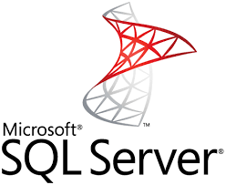
Microsoft и их SQL Server
Microsoft SQL Server — система управления реляционными базами данных (РСУБД), разработанная корпорацией Microsoft. Основной используемый язык запросов — Transact-SQL, создан совместно Microsoft и Sybase. Написана на C, C++, C#.
Операционная система: UNIX, OS/2, Windows.
Первый выпуск: 24 апреля 1989.
Последняя версия SQL Server 2019 (2019 год)

Slide 3
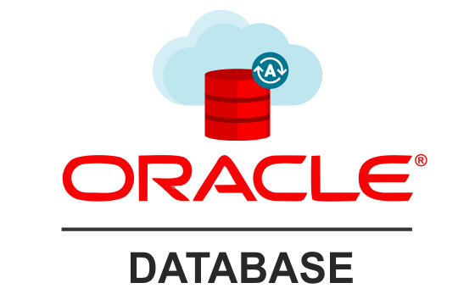
Oracle и их Database
Oracle Database или Oracle RDBMS — объектно-реляционная система управления базами данных компании Oracle. Написана на Java, Си и C++.
Операционная система: кроссплатформенность
Последняя версия 19c (13 февраля 2019)

Slide 4

Майкл Стоунбрейкер, сообщество и их PostgreSQL
PostgreSQL (произносится «Пост-Грэс-Кью-Эл») — свободная объектно-реляционная система управления базами данных (СУБД). Написана на Си. Операционная система FreeBSD, OpenBSD, Linux, macOS, Solaris и Microsoft Windows

